Slide 1


EMP
https://www.youtube.com/watch?v=HUgv5MDF0cQ
3. predavanje redni
gradivo od str.16 - 18
mag. Vesna LOBOREC
vesna.loborec@bic-lj.si

Slide 2
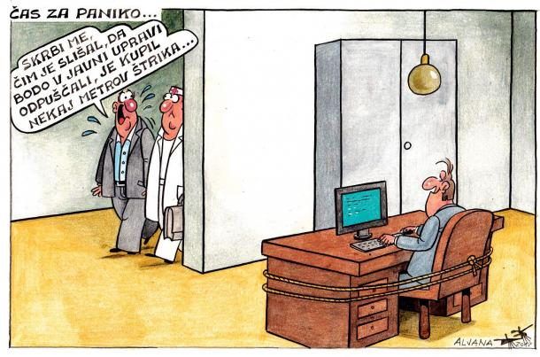

Slide 3
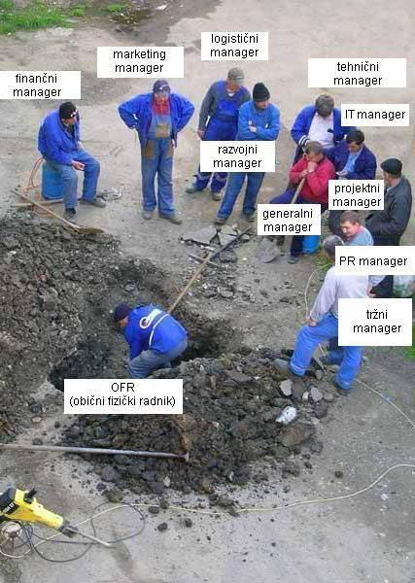

Slide 4


Slide 5
Direktor in nov delavec se pogovarjata.
Delavec mu zaupa svoje probleme: "Tako sem vraževeren, da če mi mačka prečka cesto, tisti dan sploh ne grem v službo!"
"Še kaj drugega?"
"Izogibam se številki trinajst!"
"Potem pa upam, da ne boste zahtevali trinajste plače!"

Slide 6



Oblike podjetij
Zakon o gospodarskih družbah navaja več različnih pravnih oblik podjetij:
družba z neomejeno odgovornostjo,
tiha družba,
komanditna družba,
delniška družba,
družba z omejeno odgovornostjo,
Najpogostejši pravni obliki, ki se ustanavljata v Sloveniji, sta:
  samostojni podjetnik (s.p.) in
  družba z omejeno odgovornostjo (d.o.o.)

Slide 7
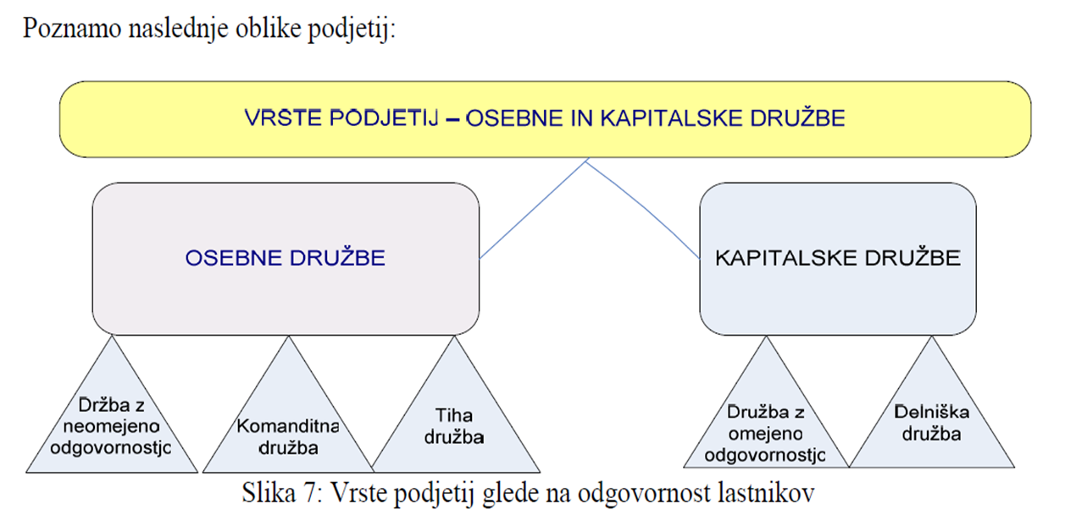
Vrste podjetij

Slide 8

Družba z neomejeno odgovornostjo – d.n.o.
Družba, v kateri so vsi družbeniki neomejeno in solidarno odgovorni za obveznost družbe z vsem svojim premoženjem
Družbo ustanovita najmanj dva družbenika z družbeno pogodbo
Zakon ne določa minimalnega ustanovnega kapitala

Slide 9

Komanditna družba – k.d.
Družba najmanj dveh oseb, od katerih je najmanj ena oseba komplementar in najmanj ena komandist.
Komplementar odgovarja za obveznosti družbe s svojim premoženjem; ima pravico in dolžnost sodelovati pri poslovanju družbe.
Komandist ni odgovoren za obveznosti družbe, odgovarja do višine svojega vložka, ima le pravice nadzorovanja.
Zakon ne določa minimalnega ustanovnega kapitala

Slide 10
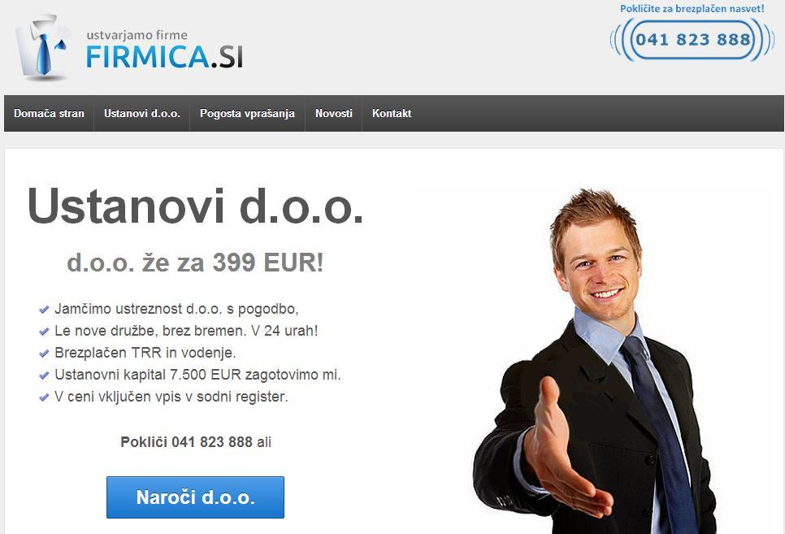

Slide 11
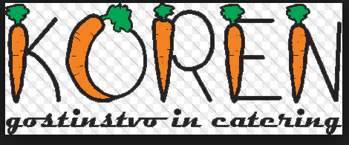
Družba z omejeno odgovornostjo – d.o.o.
Osnovni kapital sestavljajo vložki družbenikov, ki so lahko različni
Družba odgovarja tretjim z vsem svojim premoženjem, medtem ko družbeniki za poslovanje družbe ne odgovarjajo osebno
D.O.O. Lahko ustanovi najmanj en ustanovitelj, oziroma največ 50

Slide 12

d.o.o.
minimalni ustanovni kapital je 7.500 EUR v denarju ali v stvarnem vložku
Družbeniki imajo pravico do deleža pri dobičku, ki se deli sorazmerno glede na višino vložka
enoosebna d.o.o. = d.o.o., ki ima samo enega družbenika
večosebna d.o.o. = d.o.o., ki ima dva ali več družbenikov

Slide 13

Delniška družba – d.d.
Osnovni kapital je razdeljen na delnice
D.D. Odgovarja svojim upnikom za obveznosti s svojim premoženjem, medtem ko delničarji za obveznosti d.d. ne odgovarjajo
Minimalni ustanovni kapital d.d. Je 25.000 eur

Slide 14
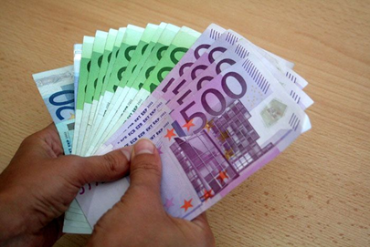
DELNIŠKA DRUŽBA
D.d. je najstarejša in najpomembnejša oblika kapitalskih družb
primerna predvsem za zbiranje in delovanje velikega kapitala
osnovni kapital je razdeljen na delnice
ključna je delitev lastninske in upravljalske funkcije

Slide 15

d.d. - ustanovitev
d.d. ustanovi najmanj ena fizična ali pravna oseba
ustanovitelji sprejmejo statut

Slide 16
ORGANI d.d.
Skupščina
delničarjev
Upravni odbor
Nadzorni odbor

Slide 17
SKUPŠČINA DELNIČARJEV
Je najvišji organ delniške družbe
sestavljajo jo delničarji (lastniki) podjetja
sprejemajo poglavitne poslovne odločitve (o delitvi dobička, o investiranju, o razpisu novih delnic, o povezovanju z družbami…)
izvolijo upravni odbor

Slide 18
UPRAVNI ODBOR
ali odbor direktorjev, ki vodi d.d.
uprava družbo zastopa
za svoje delo je odgovorna skupščini delničarjev
upravo imenuje nadzorni svet, ki jo med letom tudi nadzira in zahteva poročila

Slide 19
NADZORNI SVET
Ni obvezen organ d.d., imajo ga le večje družbe (nad 500 zaposlenih)
preko nadzornega odbora delničarji nadzorujejo poslovanje družbe in upravni odbor

Slide 20
VREDNOSTNI PAPIRJI
DELNICE
OBVEZNICE
NAVADNE
PREDNOSTNE

Slide 21
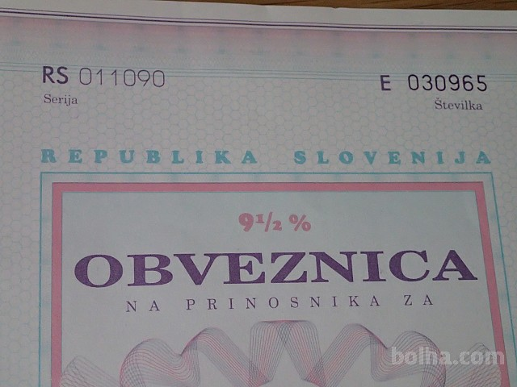
OBVEZNICA
Dolžniški vrednostni papir
izdajatelj vrne kupcu vplačana sredstva z vnaprej določenimi obrestmi

Slide 22
DELNICA
Je lastniški vrednostni papir, s katerim postane kupec/delničar solastnik podjetja
navadne delnice
pravica do udeležbe v dobičku
sodelovanje pri upravljanju družbe
prednostne delnice
prednost pri delitvi dobička

Slide 23
DONOS DELNICE
DIVIDENDA je letni donos delnice
je del dobička, ki se razdeli med lastnike
višina dividende je odvisna od višine dobička in od delitve dobička

Slide 24
FINANCIRANJE d.d.
Trajni kapital
Bančno
posojilo
Nerazdeljeni
del profita
Razpis
delnic

Slide 25
PREDNOSTI d.d.
Ločitev menedžerske in lastninske funkcije
združi se veliko število majhnih kapitalov
tudi majhni zneski se vlagajo kot kapital
velika mobilnost kapitala (borze)

Slide 26
d.d. omogoča
Razpršitev tveganja
NE NOSITE VSEH JAJC V ENI KOŠARI!
Nadzor nad velikim kapitalom
ENA DELNICA - EN GLAS

Slide 27
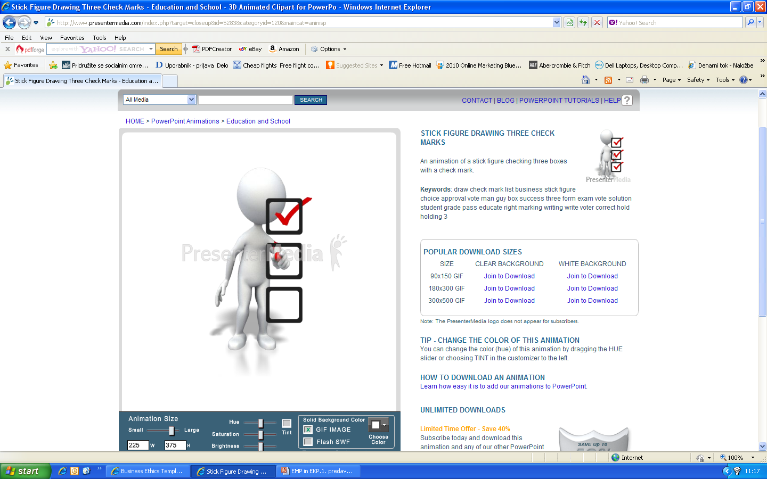
Samostojni podjetnik – s.p.
je fizična oseba, ki na trgu samostojno opravlja pridobitno dejavnost kot svojo izključno dejavnost.
Zakon mu ne prepoveduje opravljanja dejavnosti poleg redne zaposlitve
Samostojni podjetnik je zato specifična oblika, ki ima veliko skupnega s podjetji, še posebej z družbo z neomejeno odgovornostjo in z enoosebno družbo z omejeno odgovornostjo

Slide 28
Samostojni podjetnik – s.p.
Je fizična oseba, ki na trgu samostojno opravlja pridobitno dejavnost
S.P. je lahko vsaka domača ali tuja fizična oseba, ki ima poslovno sposobnost
Če je oseba v rednem delovnem razmerju lahko odpre s.p. kot dopolnilno dejavnost
Število zaposlenih ni omejeno
Začetni kapital ni zahtevan

Slide 29
Zavod
Zavod je organizacija, ki se ustanovi za opravljanje dejavnosti vzgoje in izobraževanja, znanosti, kulture, športa, zdravstva, socialnega varstva, otroškega varstva, invalidskega varstva, socialnega zavarovanja ali drugih dejavnosti, če cilj opravljanja dejavnosti ni pridobivanje dobička.

Slide 30
Društvo
Društvo je samostojno in nepridobitno združenje, ki ga ustanoviteljice oziroma ustanovitelji skladno z zakonom o društvih ustanovijo zaradi uresničevanja skupnih interesov.
Društvo si samo določi namen in cilje, dejavnost oziroma naloge ter način delovanja, odločitve o upravljanju društva pa neposredno ali posredno sprejemajo članice oziroma člani društva.
Namen ustanovitve in delovanja društva ni pridobivanje dobička.
Presežke prihodkov nad odhodki iz vseh dejavnosti in drugih virov društvo trajno namenja za uresničevanje svojega namena in ciljev in jih ne deli med člane.
Delovanje društva je javno.
Združevanje v društva je prostovoljno, delovanje je javno.
Vsakdo lahko postane član društva pod pogoji, ki jih društvo določi v temeljnem aktu.

Slide 31
Kje se lahko registriramo
Vem točke
http://evem.gov.si/evem/infoVstopneTocke.evem
Notarji

Slide 32
Koraki registracije
Izbrati obliko podjetja
Določiti ime podjetja, skrajšano ime, sedež in dejavnosti
Priglasitev na vem točki oziroma pri notarju
Za posebne dejavnosti pridobiti licence, obrtno dovoljenje…

Slide 33
Razlike med s.p. in d.o.o.
 | s.p. | d.o.o.
+ | - Ne potrebujete osnovnega kapitala - Svobodno razpolagate s sredstvi na poslovnem računu | Odgovarjate samo s premoženjem podjetja - Obdavčitev dobička s stopnjo 20%
- | - Odgovarjate z vsem svojim premoženjem - Progresivna obdavčitev po dohodninski lestvici | - Osnovni kapital 7.500 € - Za osebni dvig s poslovnega računa morate imeti utemeljeno podlago (pri dvigu za osebne namene, posojilo)

Slide 34
Po registraciji uredimo še
odprtje transakcijskega računa pri banki,
pridobitev dovoljenj za obratovanje,
izdelava štampiljke (ni obvezna),
ocena tveganja in usposabljanje iz varnosti in zdravja pri delu,
pridobitev dovoljenj za delo,
pridobitev podatkov iz evidenc,
pridobivanje potrdil.

Slide 35
Stroški d.o.o. in s.p.
Popoldanci redno zaposleni 40 ur:
1. položnica za PIZ dš+KONTO 2021_ _ 31,51 EUR,
2. položnica za zdravstveno zavarovanje dš+KONTO 2022_ _ 4,46 EUR.
Ostali (studentje, penzionisti) pa plačujete, po novem, višje prispevke glede na ure zaposlitve drugje in na zavarovalno osnovo za katero se odločite (od 79 eur do 140 eur).

Slide 36
Stroški dela pri d.o.o.
Strošek plače (700 neto:1000 bruto1:1160 bruto2
Strošek ostalih izplačil po zakonu kot so prehrana, prevoz, razni drugi dodatki, regres, dopust, …
Nagrade, odpravnine….

Slide 37
Stroški dela pri s.p.
Prispevki minimalno 285 eur
Prehrana max 6,12, prevoz, kilometrina, dnevnice…
Plače zaposlenih pri s.p. ju kot pri d.o.o. ju

Slide 38
Subvencija za samozaposlitev
Subvencijo v višini 4.500 eur lahko pridobi vsak, ki je prijavljen na Zavodu za zaposlovanje in naredite uspešno uvodni intervju ter se udeleži dvodnevne delavnice “Priprava na samozaposlitev” in se nato registrira kot s.p. ali kakšno drugo obliko podjetja, kjer bo zaposlen najmanj 24 mesecev.

Slide 39
Sanacija
če je podjetje v krizi, je uvedena sanacija podjetja.
Namen sanacije je ohraniti podjetje ter mu omogočiti obstoj in razvoj.

Slide 40
Sanacija
Razumemo jo kot splet ukrepov na finančnem, organizacijskem, proizvodnem, nabavnem,prodajnem in kadrovskem področju
Njihov namen je:
odpraviti težave, ki se kažejo v plačilni nesposobnosti in neuspešnosti ter v
morebitnem zlomu podjetja

Slide 41
Prisilna poravnava
Oblika saniranja podjetja je prisilna poravnava, kjer se s finančnim prestrukturiranjem podjetju – dolžniku omogoči, da postane plačilno sposoben in lahko nadaljuje svoje poslovanje.
Upniki glasujejo in se odločajo bodisi za prisilno poravnavo, kjer bodo mogoče v podaljšanem roku lahko dobili poravnane znižane terjatve,
bodisi za stečaj.

Slide 42
Likvidacija
Podjetje lahko tudi neha obstajati.
Razlogov za prenehanje je več:
Lahko izhajajo iz predpisov, neuspešnega poslovanja ali volje lastnikov podjetja
Likvidacija je prenehanje podjetja po volji lastnikov podjetja.
Sodišče ima le kontrolno funkcijo. Pri likvidaciji so terjatve upnikov poplačane v celoti.

Slide 43
Stečaj
Stečaj je posebna vrsta sodnega postopka, ki se izvaja, ko podjetje ne more uspešno opravljati svoje gospodarske dejavnosti – podjetje postane insolventno

Slide 44
Stečaj
Stečaj ima več neugodnih posledic za podjetje:
zaposlenim delavcem preneha delovno razmerje,
nad dolžnikovim premoženjem se izvaja generalna izvršba,
podjetje preneha obstajati,
opravi se izbris podjetja iz sodnega registra.

Slide 45
Sredstva in obveznosti do virov sredstev
Sredstva
Dolgoročna sredstva
Kratkoročna sredstva
Izkoriščenost zmogljivosti osnovnih sredstev
Koeficient obračanja zalog ali obratnih sredstev

Slide 46
Dolgoročna sredstva
Se imenujejo tudi osnovna ali stalna
Značilnosti:
Življenjska doba nad 1 letom
V proizvodnem procesu se obrabljajo
Večja vrednost (nad 500 €)
Izjema t.i. drobni inventar (dolgoročna uporaba manjše vrednosti)

Slide 47
Vrste dolgoročnih sredstev
Neopredmetena dolgoročna sredstva
Npr. patenti, licence, blagovna znamka, ime podjetja
2. Opredmetena dolgoročna sredstva
zemljišče, zgradbe, oprema, posebnosti v kmetijstvu,drobni inventar
3. Dolgoročne finančne naložbe

Slide 48
Izkoriščenost osnovnih sredstev
Zmogljivost osnovnih sredstev
Vrste zmogljivosti:
Tehnična zmogljivost
Razpoložljiva zmogljivost
Dejanska zmogljivost

Slide 49
Amortizacija
Amortizacija - obraba delovnih sredstev, ki nastopa kot strošek delovnih sredstev v proizvodnem procesu
Namen amortiziranja oz. ugotavljanja stroškov delovnih sredstev:
1. zagotavljati enostavno reprodukcijo (ponovno nabavo oz. zamenjavo)
2. ugotavljati na stvarnejši način stroškovno ceno poslovnih učinkov

Slide 50
Amortizacija
Izvajanje procesa amortiziranja delovnih sredstev – le-to v podjetju terja reševanje treh skupin problemov:
določanje osnove za amortiziranje delovnega sredstva ali amortizacijske osnove
določanje življenjske dobe delovnega sredstva
izbiranje ustrezne metode amortiziranja delovnega sredstva

Slide 51
Amortizacija
Amortizacijska osnova – pomeni vrednost delovnega sredstva, ki bo predmet amortiziranja – na podlagi nabavne vrednosti
Problemi določanje osnove za amortiziranje:
problem zaradi tehnološkega napredka, tehničnih izboljšav
problem zaradi inflacije
Reprodukcijska vrednost - idealna amortizacijska osnova delovnega sredstva, vrednost v trenutku zamenjave

Slide 52
Amortizacija
Življenjska doba – pove, kako dolgo bo delovno sredstvo v proizvodnih ali poslovnih procesih prenašalo svojo vrednost na proizvode oz. na koliko proizvodov bo predvidoma preneslo celotno svojo vrednost.
Dejavniki, ki določajo življenjsko dobo delovnih sredstev:
1. skupina: dejavniki, ki vplivajo na fizično življenjsko dobo delovnega sredstva – se delijo na dve skupini:
dejavniki, ki nastopajo pri uporabi delovnega sredstva
dejavniki, ki nastopajo, čeprav delovno sredstvo ni v uporabi
2. skupina: dejavniki, ki vplivajo na ekonomsko življenjsko dobo delovnega sredstva – npr. nove tehnologije oz tehnični napredek, sprememba oz izguba prodajnih trgov, padec kupne moči ipd

Slide 53
Amortizacija
Metode amortiziranja – se ukvarjajo z vprašanjem, kako prenaša delovno sredstvo svojo vrednost na proizvode ali storitve znotraj ocenjene ekonomske življenjske dobe.
Metode amortiziranja se razvrščajo v tri skupine:
časovne
funkcionalne
kombinirane metode

Slide 54
Priprava izpitne pole
Obkrožite pravilne odgovore
Napišite ali je trditev pravilna ali napačna
Povežite stavke po smiselnosti
Na praktičnem primeru pojasnite...

Slide 55
Hvala. Želim vam lep dan.

